Slide 1



Curso de bioseguridaD
Para laboratorios de investigación biomédica
v2018
Sesión 6
Evaluación de riesgo biológico
Christian A. García-Sepúlveda MD PhD
Sandra E. Guerra-Palomares QFB PhD
Laboratorio de Genómica Viral & Humana
Facultad de Medicina
Universidad Autónoma de San Luis Potosí

Slide 2
Bioseguridad
Conjunto de medidas encaminadas a prevenir la exposición accidental a agentes biológicos (microorganismos o toxinas), sus infecciones y su liberación al ambiente
Manual de Bioseguridad de la OMS
Agente biológico
Cualquier microorganismo incluyendo a aquellos genéticamente modificados, cultivos celulares y endoparásitos que puedan ocasionar infecciones, alergias, toxicidad o enfermedad en humanos, animales o plantas.
EU Directive 2000/54/EC
Riesgo biológico
Es una función de la probabilidad de que ocurra la infección por un agente biológico y la probabilidad de que ocurra la exposición a través de una ruta de infección conocida en el contexto de los procedimientos y prácticas de laboratorio empleados y las consecuencias de la enfermedad asumiendo que ocurriría la infección.
BMBL, CDC

Slide 3
Teoría de la evaluación de riesgo biológico
Identificar agentes biológicos de riesgo y su grupo de riesgo

Slide 4
Evaluación de riesgo biológico
individual
Grupo de riesgo 4 (Ebola y filovirus)
Grupo de riesgo 4 (Sarampion y Polio)
Grupo de riesgo 3 (Mycobacterium Tb)
Grupo de riesgo 3 (Bacterias esporuladas)
Grupo de riesgo 3 (Hantavirus)
Grupo de riesgo 2 (HBV y HIV)
Grupo de riesgo 2 (Influenza)
Grupo de riesgo 2 (MRSA)
Grupo de riesgo 1 (Distemper canino o moquillo)
Naturaleza del agente biológico
Probabilidad de que las prácticas de laboratorio conlleven a la exposición
Probabilidad de que ocurra la exposición
Probabilidad de que ocurra la infección tras la exposición
Consecuencias de la enfermedad si ocurriera la infección
Consideraciones epidemiológicas

Slide 5
Evaluación de riesgo biológico
individual
Naturaleza del agente biológico
Sistema cerrado (Vacutainer)
Extracción de DNA
Cultivo
Concentración
Centrifugación
Homogeneización
Probabilidad de que las prácticas de laboratorio conlleven a la exposición
Probabilidad de que ocurra la exposición
Probabilidad de que ocurra la infección tras la exposición
Consecuencias de la enfermedad si ocurriera la infección
Consideraciones epidemiológicas

Slide 6
Evaluación de riesgo biológico
individual
Naturaleza del agente biológico
Probabilidad de que las prácticas de laboratorio conlleven a la exposición
Transmitido por aerosoles
Transmitido por contacto directo
Transmitido parenteralmente
Transmitido ingesta
Transmisión mucocutánea
Probabilidad de que ocurra la exposición
Probabilidad de que ocurra la infección tras la exposición
Consecuencias de la enfermedad si ocurriera la infección
Consideraciones epidemiológicas

Slide 7
Evaluación de riesgo biológico
individual
Naturaleza del agente biológico
Probabilidad de que las prácticas de laboratorio conlleven a la exposición
Riesgo promedio de transmisión de HIV tras exposición percutánea a sangre infectada por HIV es de 3 en 1000 (0.3%).
Riesgo promedio de transmisión de HIV tras exposición mucocutánea a sangre infectada por HIV es de 1 en 1000 (0.1%).
Riesgo promedio de transmisión de HIV tras exposición de piel íntegra a sangre infectada por HIV es de 0%.
Riesgo promedio de transmisión de HBV tras exposición percutánea a sangre infectada por HBV es de 6 a 30%.
Probabilidad de que ocurra la exposición
Probabilidad de que ocurra la infección tras la exposición
Consecuencias de la enfermedad si ocurriera la infección
Consideraciones epidemiológicas

Slide 8
Evaluación de riesgo biológico
individual
Naturaleza del agente biológico
Ninguna
Malestar general transitorio
Enfermedad que requiera antibióticos
Enfermedad que requiera hospitalización
Enfermedad que requiera UCI
Secuelas
Malignidad
Muerte
El agente o sus productos son carcinógenos/mutágenos?
Produce toxinas?
Produce inmunosupresión?
El agente está serológicamente relacionado con otro agente que si tenga estos efectos?
El agente tiende a mutar tras la infección?
El agente predispone a la infección por otros agentes?
Cual es la duración promedio de la enfermedad?
Cual es la severidad de la enfermedad?
Probabilidad de que las prácticas de laboratorio conlleven a la exposición
Probabilidad de que ocurra la exposición
Probabilidad de que ocurra la infección tras la exposición
Consecuencias de la enfermedad si ocurriera la infección
Consideraciones epidemiológicas

Slide 9
Evaluación de riesgo biológico
individual
Naturaleza del agente biológico
Probabilidad de que las prácticas de laboratorio conlleven a la exposición
Probabilidad de que ocurra la exposición
Existen pruebas diagnósticas disponibles para identificar rápidamente al agente?
Existe un tratamiento adecuado para la infecciones producidas por el agente?
Existe un protocolo regional o nacional para el reporte/manejo de incidentes o brotes con este agente?
Existen vacunas contra este agente biológico?
Se trata de un agente biológico exótico, poco común, genéticamente modificado o importado a la región/país?
Probabilidad de que ocurra la infección tras la exposición
Consecuencias de la enfermedad si ocurriera la infección
Consideraciones epidemiológicas

Slide 10
Evaluación de riesgo biológico
individual
Evaluación de riesgo biológico
comunitario
Evaluación de riesgo biológico
ambiental
Naturaleza del agente biológico
Naturaleza del agente biológico
Naturaleza del agente biológico
Probabilidad de que las prácticas de laboratorio conlleven a la exposición
Probabilidad de que las prácticas de laboratorio conlleven a la exposición
Probabilidad de que las prácticas de laboratorio conlleven a la exposición
Probabilidad de que ocurra la exposición
Probabilidad de que ocurra la exposición
Probabilidad de que ocurra la exposición
Probabilidad de que ocurra la infección tras la exposición
Probabilidad de que ocurra la infección tras la exposición
Probabilidad de que ocurra la infección tras la exposición
Consecuencias de la enfermedad si ocurriera la infección
Consecuencias de la enfermedad si ocurriera la infección
Consecuencias de la enfermedad si ocurriera la infección
Consideraciones epidemiológicas
Consideraciones epidemiológicas
Consideraciones epidemiológicas

Slide 11
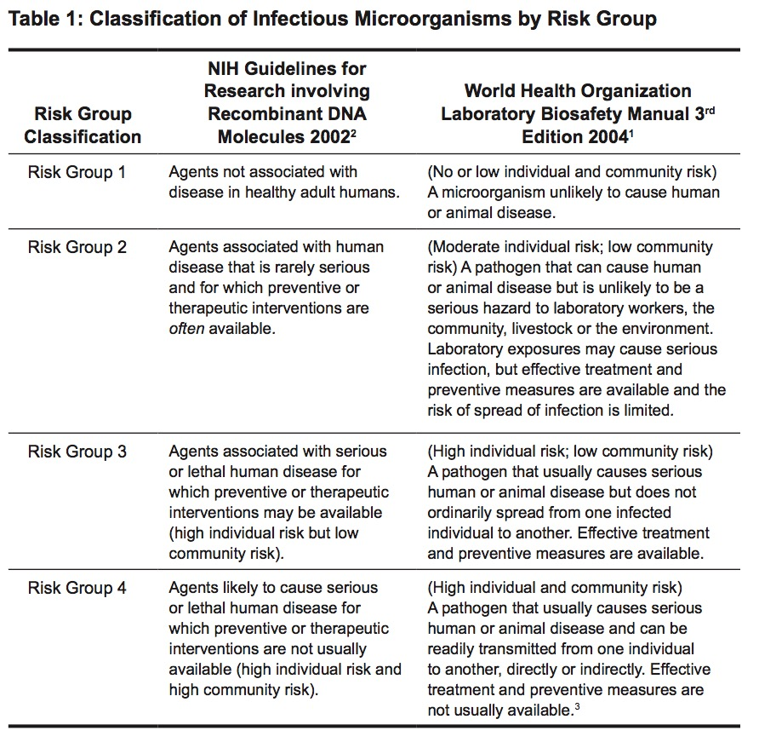
Grupos de Riesgo Biológico
Algunas ayudas disponibles para facilitar evaluación de riesgo.
Clasificación de agentes por grupos de riesgo (RG) de los National Institutes of Health (NIH) y de la Organización Mundial de la Salud (WHO).

Slide 12
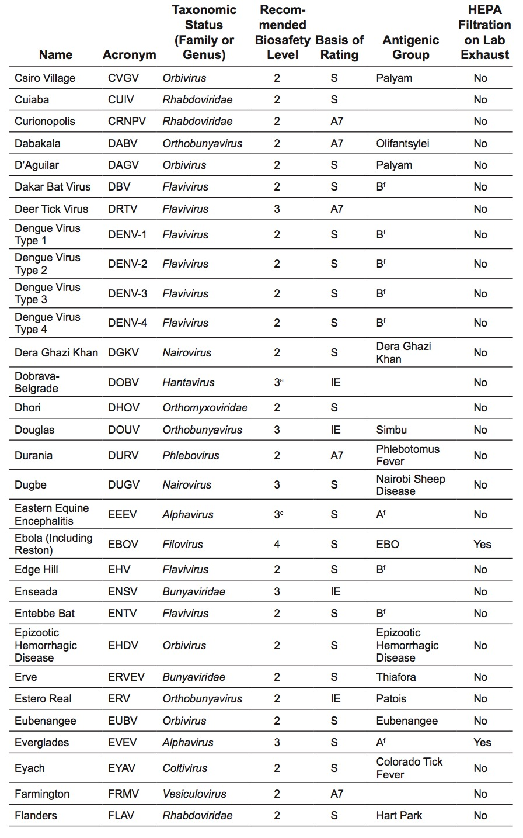
Grupos de Riesgo Biológico
Algunas ayudas disponibles para facilitar evaluación de riesgo.
Clasificación de agentes por grupos de riesgo (RG) de los National Institutes of Health (NIH) y de la Organización Mundial de la Salud (WHO).
Tablas de referencia de arbovirus y de fiebres hemorrágicas de la CDC (BMBL).

Slide 13
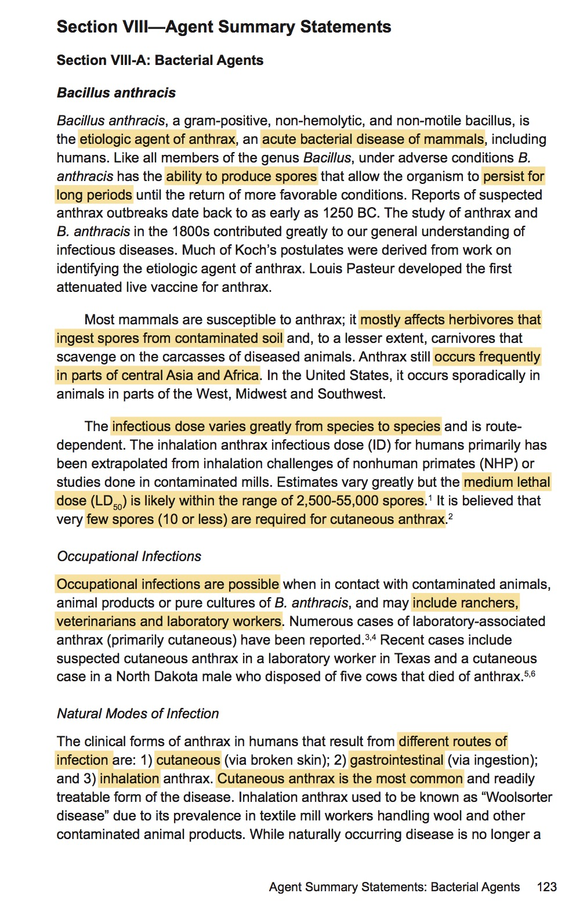
Grupos de Riesgo Biológico
Algunas ayudas disponibles para facilitar evaluación de riesgo.
Clasificación de agentes por grupos de riesgo (RG) de los National Institutes of Health (NIH) y de la Organización Mundial de la Salud (WHO).
Tablas de referencia de arbovirus y de fiebres hemorrágicas de la CDC (BMBL).
Fichas con descripción específica de agentes (Agent Summary Statement) de la CDC (BMBL).

Slide 14
Agent Summary Statement
Bacillus anthracis
Bordetella pertussis
Brucella species
Burkholderia mallei & pseudomallei
Campylobacter
Chlamydia psittaci, trachomatis, pneumoniae
Neurotoxin producing Clostridia
Corynebacterium diphtheriae
Francisella tularensis
Helicobacter species
Legionella pneumophila and Legionella-like Agents
Leptospira
Listeria monocytogenes
Mycobacterium leprae, Tuberculosis and other
Neisseria gonorrhoeae and meningitidis
Salmonella typhy and other than S. Typhi
Shiga toxin (Verocytotoxin)-producing E. coli
Shigella
Treponema pallidum
Vibrio enteritis species
Yersinia pestis
Section VIII-A: Bacterial Agents
Section VIII-B: Fungal Agents
Section VIII-C: Parasitic Agents
Section VIII-D: Rickettsial Agents
Section VIII-E: Viral Agents
Section VIII-F: Arboviruses and Related Zoonotic Viruses
Section VIII-G: Toxin Agents
Section VIII-H: Prion Diseases

Slide 15
Agent Summary Statement
Blastomyces dermatitidis
Coccidioides immitis and posadasii
Cryptococcus neoformans
Histoplasma capsulatum
Sporothrix schenckii
Dermatophytes (Epidermophyton )
Miscellaneous Molds
Section VIII-A: Bacterial Agents
Section VIII-B: Fungal Agents
Section VIII-C: Parasitic Agents
Section VIII-D: Rickettsial Agents
Section VIII-E: Viral Agents
Section VIII-F: Arboviruses and Related Zoonotic Viruses
Section VIII-G: Toxin Agents
Section VIII-H: Prion Diseases

Slide 16
Agent Summary Statement
Section VIII-A: Bacterial Agents
Section VIII-B: Fungal Agents
Section VIII-C: Parasitic Agents
Section VIII-D: Rickettsial Agents
Section VIII-E: Viral Agents
Section VIII-F: Arboviruses and Related Zoonotic Viruses
Section VIII-G: Toxin Agents
Section VIII-H: Prion Diseases
Blood and Tissue Protozoal Parasites
Intestinal Protozoal Parasites
Trematode Parasites
Cestode Parasites

Slide 17
Agent Summary Statement
Section VIII-A: Bacterial Agents
Section VIII-B: Fungal Agents
Section VIII-C: Parasitic Agents
Section VIII-D: Rickettsial Agents
Section VIII-E: Viral Agents
Section VIII-F: Arboviruses and Related Zoonotic Viruses
Section VIII-G: Toxin Agents
Section VIII-H: Prion Diseases
Coxiella burnetii

Slide 18
Agent Summary Statement
Hantaviruses
Hepatitis A Virus, Hepatitis E Virus
Hepatitis B Virus, Hepatitis C Virus
Herpesvirus simiae
Human Herpes Virus
Influenza
Lymphocytic Choriomeningitis Virus
Poliovirus
Poxviruses
Rabies Virus (and related lyssaviruses)
Retroviruses (HIV and SIV)
Section VIII-A: Bacterial Agents
Section VIII-B: Fungal Agents
Section VIII-C: Parasitic Agents
Section VIII-D: Rickettsial Agents
Section VIII-E: Viral Agents
Section VIII-F: Arboviruses and Related Zoonotic Viruses
Section VIII-G: Toxin Agents
Section VIII-H: Prion Diseases

Slide 19
Agent Summary Statement
Section VIII-A: Bacterial Agents
Section VIII-B: Fungal Agents
Section VIII-C: Parasitic Agents
Section VIII-D: Rickettsial Agents
Section VIII-E: Viral Agents
Section VIII-F: Arboviruses and Related Zoonotic Viruses
Section VIII-G: Toxin Agents
Section VIII-H: Prion Diseases
Eastern equine encephalitis (EEE) virus
Venezuelan equine encephalitis (VEE) virus
Western equine encephalitis (WEE) virus
Rift Valley Fever Virus (RVFV)

Slide 20
Agent Summary Statement
Section VIII-A: Bacterial Agents
Section VIII-B: Fungal Agents
Section VIII-C: Parasitic Agents
Section VIII-D: Rickettsial Agents
Section VIII-E: Viral Agents
Section VIII-F: Arboviruses and Related Zoonotic Viruses
Section VIII-G: Toxin Agents
Section VIII-H: Prion Diseases
Botulinum Neurotoxin
Staphylococcal enterotoxins (SE)
Ricin Toxin
Selected Low Molecular Weight (LMW) Toxins

Slide 21
Agent Summary Statement
Section VIII-A: Bacterial Agents
Section VIII-B: Fungal Agents
Section VIII-C: Parasitic Agents
Section VIII-D: Rickettsial Agents
Section VIII-E: Viral Agents
Section VIII-F: Arboviruses and Related Zoonotic Viruses
Section VIII-G: Toxin Agents
Section VIII-H: Prion Diseases
Kuru
Creutzfeldt-Jakob disease
Sporadic CJD
Variant CJD
Familial CJD
Iatrogenic CJD
Gerstmann-Sträussler-Scheinker syndrome
Fatal familial insomnia

Slide 22
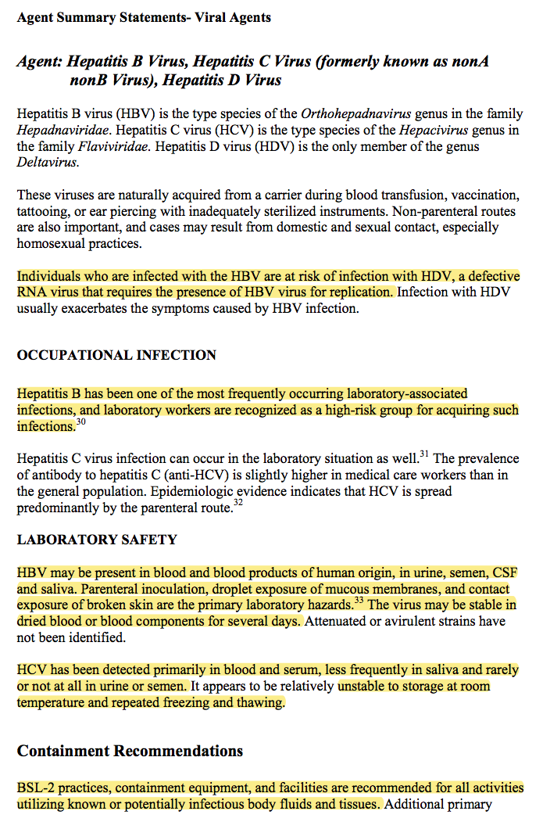
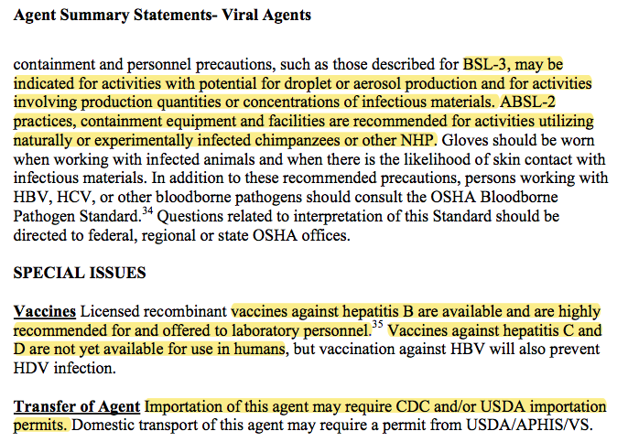
Agent Summary Statement

Slide 23
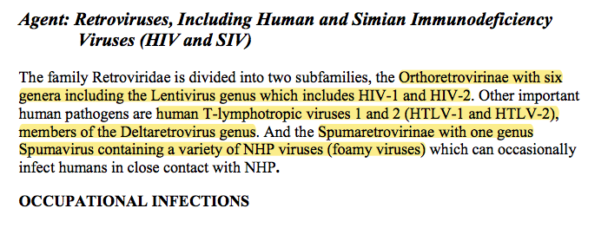
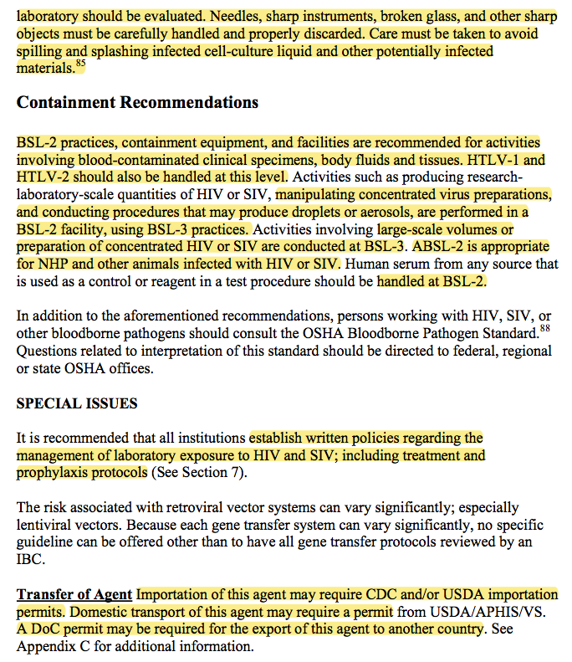
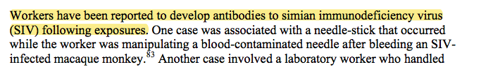
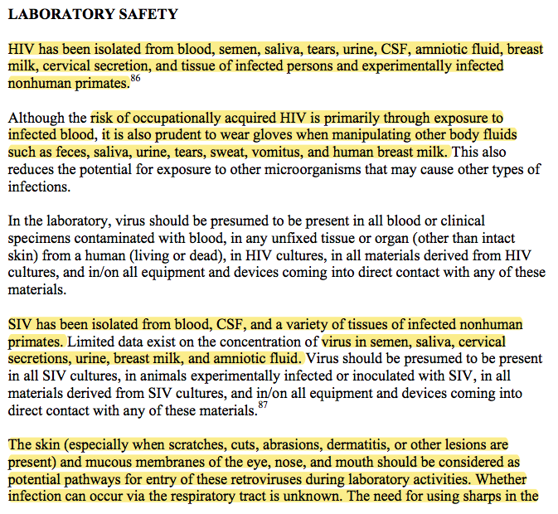
Agent Summary Statement

